Slide 1
Les institutions européennes

Slide 2
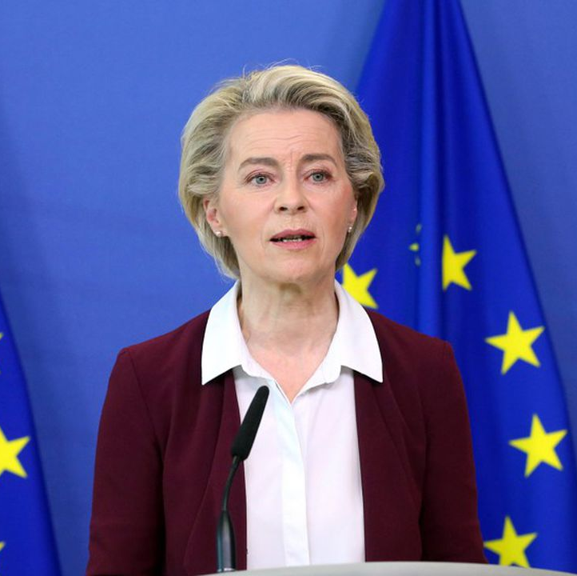
Commission
Présidente:
Ursula Von der LEYEN, élue pour cinq ans
Structure
Directions générales (DG)
Élaboration, mise en œuvre, gestion des politiques européennes
Collège des Commissaires
27 commissaires, 1 par chaque Etat Membre
Rôle
Proposition du budget et des lois européennes

Slide 3
Le Conseil de l’Union européenne
Rôle du Conseil de l’Union européenne
Présidence tournante
Présidence française de l’Union européenne 2022

Slide 4
Les autres institutions
Cour de Justice
Veille au respect du droit de l’Union européenne et de l’interprétation des Traités
Conseil Européen
Impulsion politique (Charles Michel Président)
Banque Centrale européenne
Stabilité des prix et pouvoir d’achat dans la zone € (Christine Lagarde Présidente)
Cour des Comptes
Gestion financière de l’Union européenne et de ses institutions
Agences exécutives de l’Union européenne
Mise en œuvre des politiques européennes

Slide 5
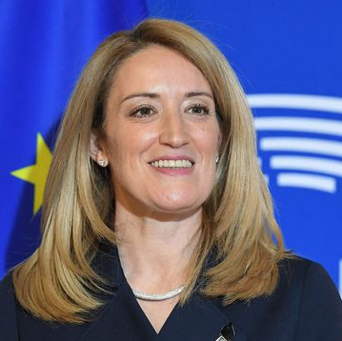
Parlement
Présidente:
Roberta METSOLA, élue pour deux ans et demi renouvelables
Deux sièges
Bruxelles :
Pour les réunions informelles les réunions de travail
Strasbourg :
Pour les sessions plénières (1 fois par mois)
Députés
715 députés divisés en groupes politiques
79 En France
Compétences
Codécision avec le Conseil de l’Union européenne

Slide 6
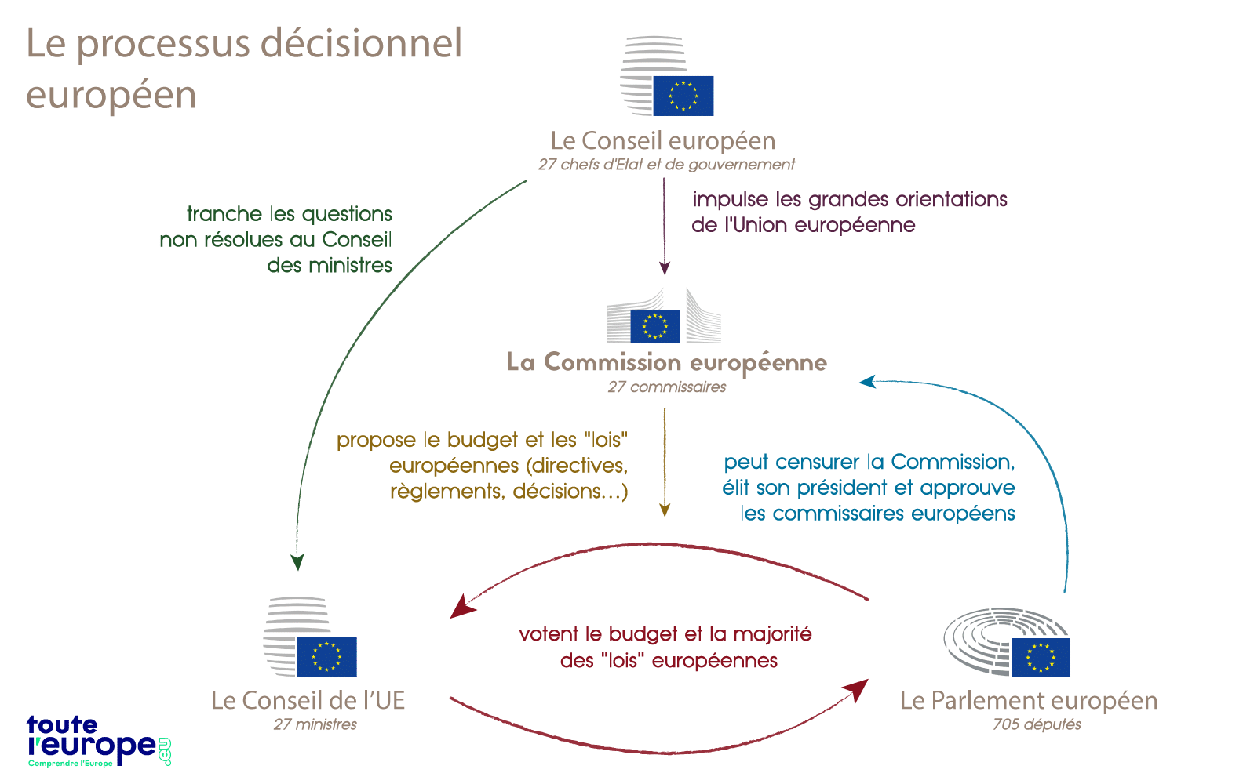

Slide 7
« Que fait l’Europe pour moi ?»
Se déplacer et travailler en Europe
Grâce au marché unique et à la création de l'espace Schengen, les citoyens de l’UE peuvent voyager, étudier, travailler et résider dans n’importe quel pays de l’UE.
Se déplacer
Voyager gratuitement en train pendant 1 mois l’année de tes 18 ans avec « Discover EU »
https://europa.eu/youth/discovereu_fr
Voyager facilement et économiquement en train avec le « Pass InterRail »
https://www.interrail.eu/fr
Travailler:
Commencer sa carrière en Europe : le VIE
https://mon-vie-via.businessfrance.fr/
S’engager activement : Corps Européen de Solidarité

Slide 8
Les opportunités de stages et d’emploi au sein de l’UE
Blue Book (Commission européenne)
https://traineeships.ec.europa.eu/fr/about
Stage au Parlement européen
https://ep-stages.gestmax.eu/website/view/page/homepage/lang/fr_FR
Stage au Conseil de l’UE
https://www.consilium.europa.eu/fr/general-secretariat/jobs/traineeships/
Stage au Service de l’Action Extérieure de l’Union européenne (diplomatique)
https://www.eeas.europa.eu/eeas/traineeship-delegations-european-union_en

Slide 9
Qu’est-ce que c’est le programme Erasmus+
Un programme qui soutient :
L’éducation
La formation
Le sport
La jeunesse

Slide 10
Destinataires du Programme Erasmus+
Education & Formation
Etudiants
Enseignants
Apprentis
Formateurs
Jeunes actifs

Slide 11
Les pays éligibles
Les pays « du programme »
Les pays « partenaires »
Tous les pays de l’Union européenne
+
Islande, Liechtenstein, Norvège, Turquie, Macédoine du Nord, Serbie
Les pays du voisinage européen à l'Est ex: Géorgie, Moldavie et au Sud (Algérie, Maroc, les Balkans occidentaux (Albanie, Bosnie Herzégovine, Kosovo, Monténégro)
Les pays du monde entier : Amérique, Asie, zone Afrique - Caraïbes – Pacifique

Slide 12
Et depuis le Brexit?
Le Royaume-Uni a choisi de ne plus participer au programme d’échanges Erasmus+. De ce fait, il est un « pays tiers » depuis le 1er janvier 2021 et ne peut être une destination que dans le cadre de la dimension internationale du programme.
Toutefois, pour l’ensemble des projets relevant du programme Erasmus+ 2014-2020, le Royaume-Uni demeure un pays participant au programme, sous réserve des conditions de circulation applicables depuis le 1er janvier 2021.

Slide 13
Les chiffres
Depuis sa création en 1987:
12 millions de personnes ont bénéficié de ce programme
Période 2014 – 2020 :
164.000 mobilités financées pour l’enseignement et la formation professionnelle
%
83 %, soit plus de 4 étudiants sur 5, déclarent se sentir plus Européens après leur voyage réalisé grâce au programme.

